Slide 1
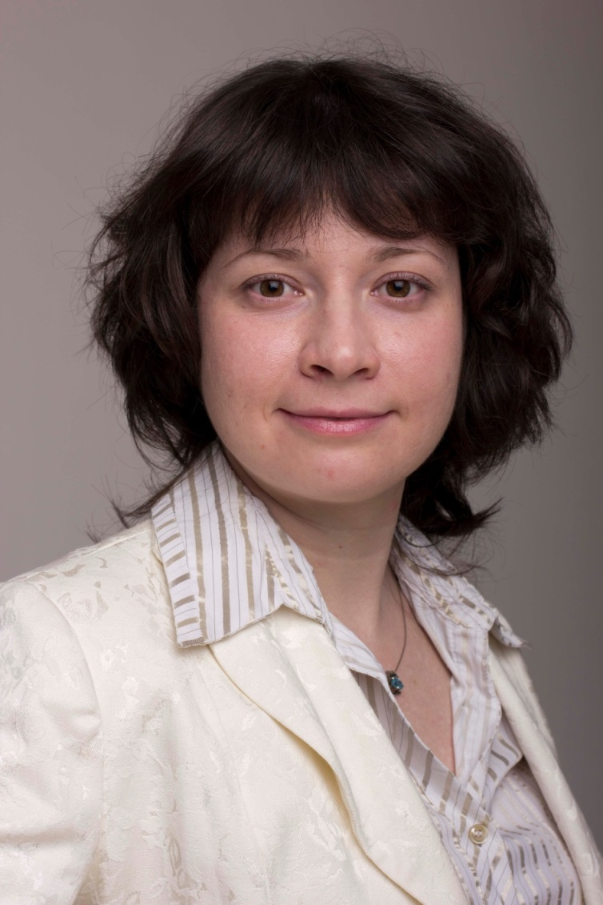
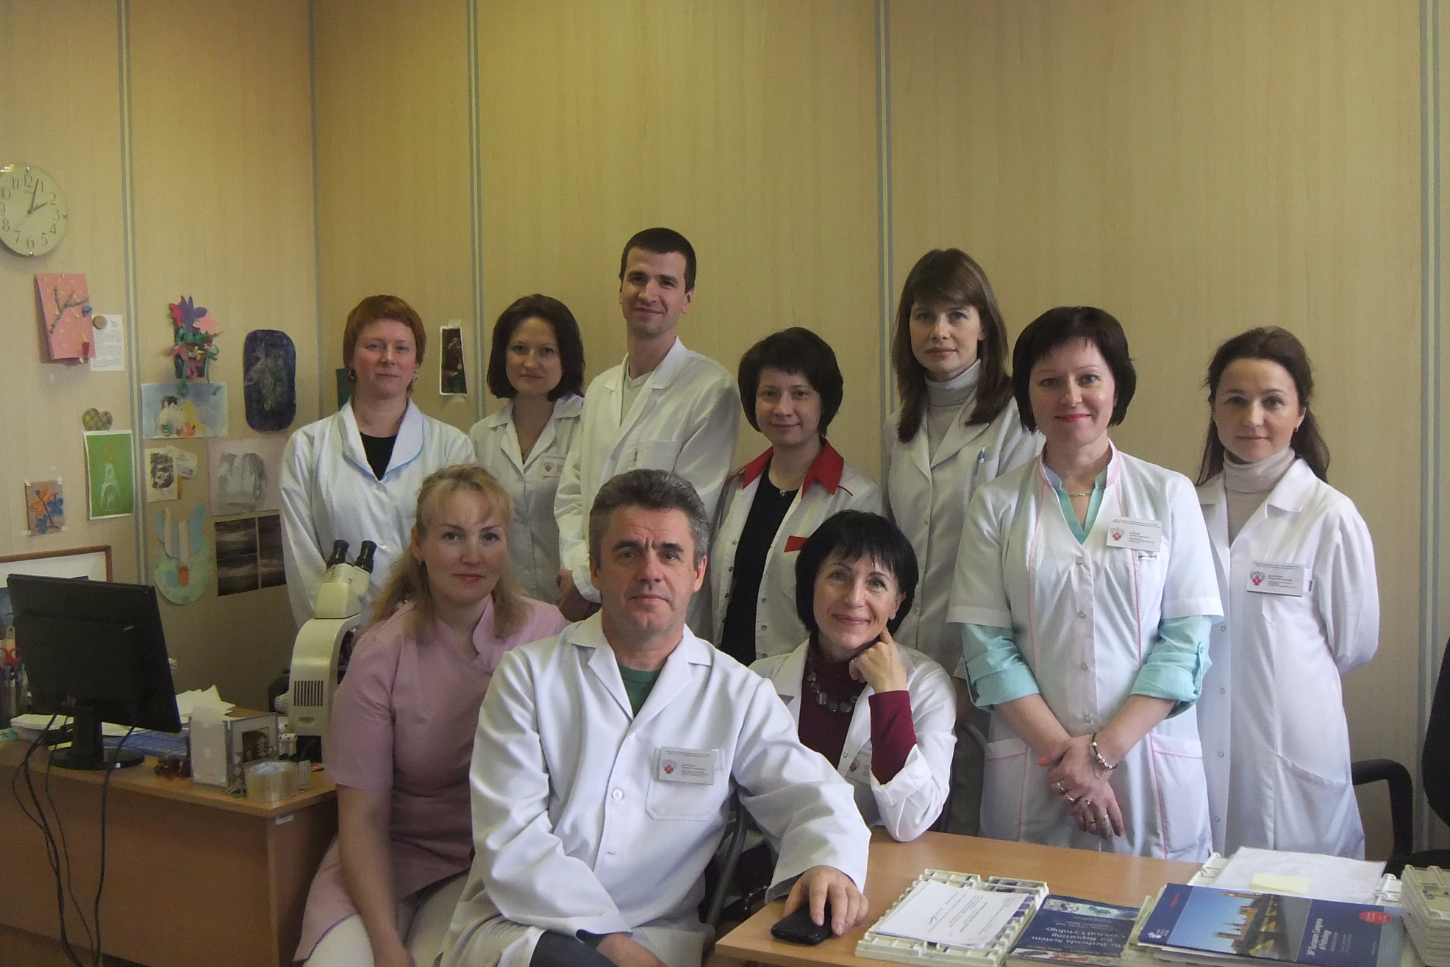
Использование cell-блоков в онкоцитологии: клинические наблюдения
Костючек И.Н. ¹, Тамазян Н.В. ¹, Воробьев С.Л. ¹,
Литвинов Н.В., Милютина Ю.П.,
Солоницын Е.Г. ^{2,3}, Василева О.Л. ¹, Кораблина И.М. ¹
Национальный центр клинической морфологической диагностики¹, Клиническая больница №122 им. Л.Г. Соколова ²
Медицинский факультет СПбГУ ³
Санкт-Петербург

Slide 4
Протокол приготовления сell-блока
Центрифугирование нативного материала или материала взятого в среду RPMI
Помещение осадка в стеклянную пробирку.
Добавление 50 мкл цитратной плазмы и 5 мкл хлорида кальция или любого другого кальцийсодержащего раствора ~10-25 мкл осадка
15-20 мин инкубация в термостате при 37С
Механическое обезвоживание свертка
45 мин фиксация свертка в 10% нейтральном забуференном формалине
Стандартная гистологическая проводка с заливкой в парафин

Slide 5
Алгоритм морфологической диагностики
Традиционная цитология с окраской азуровыми красителями (on site)
Жидкостная цитология с окраской по Папаниколау (second step; в большей степени применима для браш-биопсий и исследования содержимого кистозных образований)
Cell-блок, гистология
Иммуногистохимия
Иммуноцитохимия (при невозможности изготовить cell-блок)
Notes:
5

Slide 6
Информативность исследования материала тонкоигольной аспирационной биопсии поджелудочной железы (n=74)
Изолированное цитологическое исследование
Комплекс методов
Неинформативно – 33,3%
Малоинформативно – 16,7%
50%
Неинформативно – 5,1%
Notes:
6
6

Slide 7
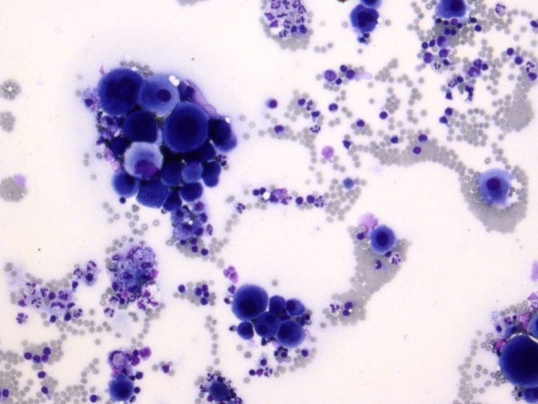
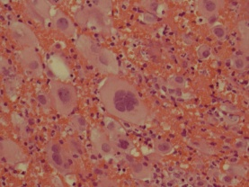
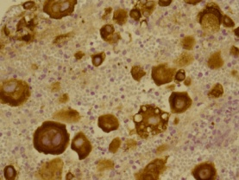
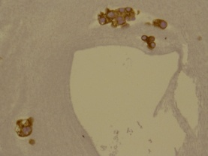
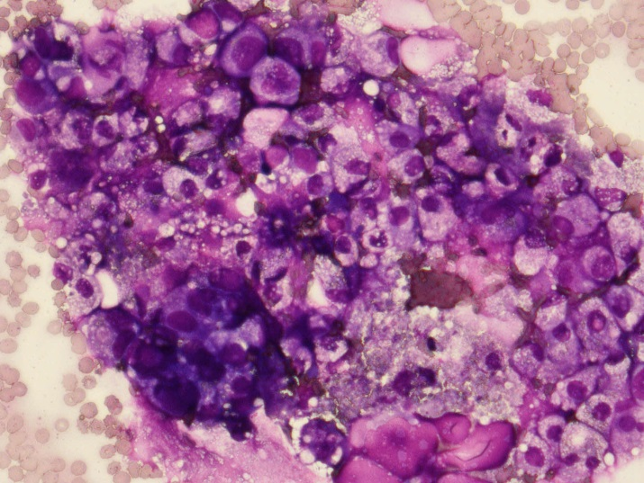
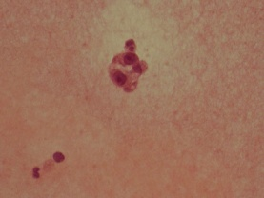
Плевральные выпоты
1
2
MGG, ×100
Cell-block, H&E ×200
AE1⁄AE3, ×200

Slide 8
Женщина 68 лет. Карцинома молочной железы в анамнезе. Плевральный экссудат
MGG, ×200
H&E, ×200
Случай 1

Slide 9
Алгоритм фенотипирования
Гистогенез: эпителиальные маркеры - AE1/AE3, BerEP4, EMA; лимфоидные – CD45; меланоцитарные - Melan A, мезотелиальные - WT-1, Calretinin, мезенхимальные – Vimentin (для серозных экссудатов не подходит)
Эксперессия CK7 и CK20
Органная принадлежность:
Молочная железа – Mammaglobin, GCDFP15, ER, PR
Легкое –TTF-1
Яичник (серозная карцинома) – WT-1
Эндометриоидные опухоли – Vimentin, ER, PR
Плоскоклеточная карцинома шейки матки – CK5/6, p16
Случай 1

Slide 10
Женщина 68 лет. Карцинома молочной железы в анамнезе. Cерозная аденокарцинома эндометрия
Н&E, ×40
H&E, ×200
Случай 1

Slide 11
Женщина 40 лет. Аденокарцинома урахуса с метастазами в легкое в анамнезе. Плевральный экссудат
MGG, ×200
H&E, ×400
Случай 2

Slide 12
Алгоритм фенотипирования
Гистогенез: эпителиальные маркеры - AE1/AE3, BerEP4, EMA; лимфоидные – CD45; меланоцитарные - Melan A, мезотелиальные - WT-1, Calretinin, мезенхимальные – Vimentin (для серозных экссудатов не подходит)
Эксперессия CK7 и CK20
Органная принадлежность:
Легкое –TTF-1
Яичник (муцинозная аденокарцинома) – CK7
Поджелудочная железа – CK7
Кишечная карцинома –CDX2
Карцинома урахуса – CEA, Leu-M1
Случай 2

Slide 13
Заключение
Выбор способа изготовления cell-блока зависит от типа фиксации пробы
В сell-блоках сохраняется структурность ткани
Сell-блоки являются оптимальным субстратом для проведения иммуногистохимических реакций
Cell-блоки целесообразно применять в комплексе с другими морфологическими методами, что значительно повышает информативность исследования

Slide 14
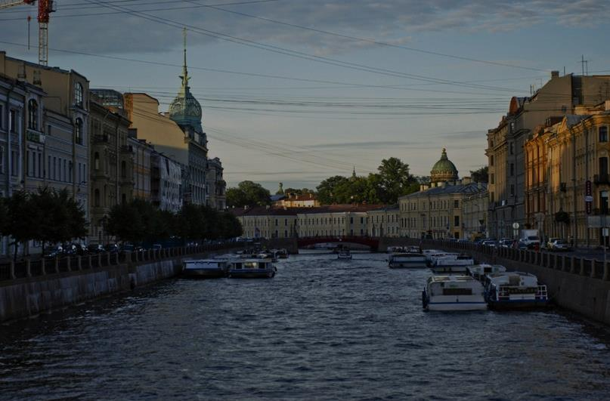
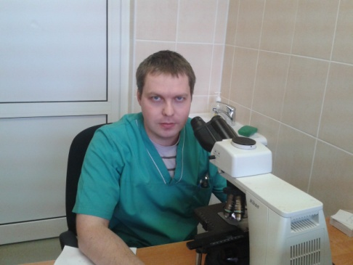
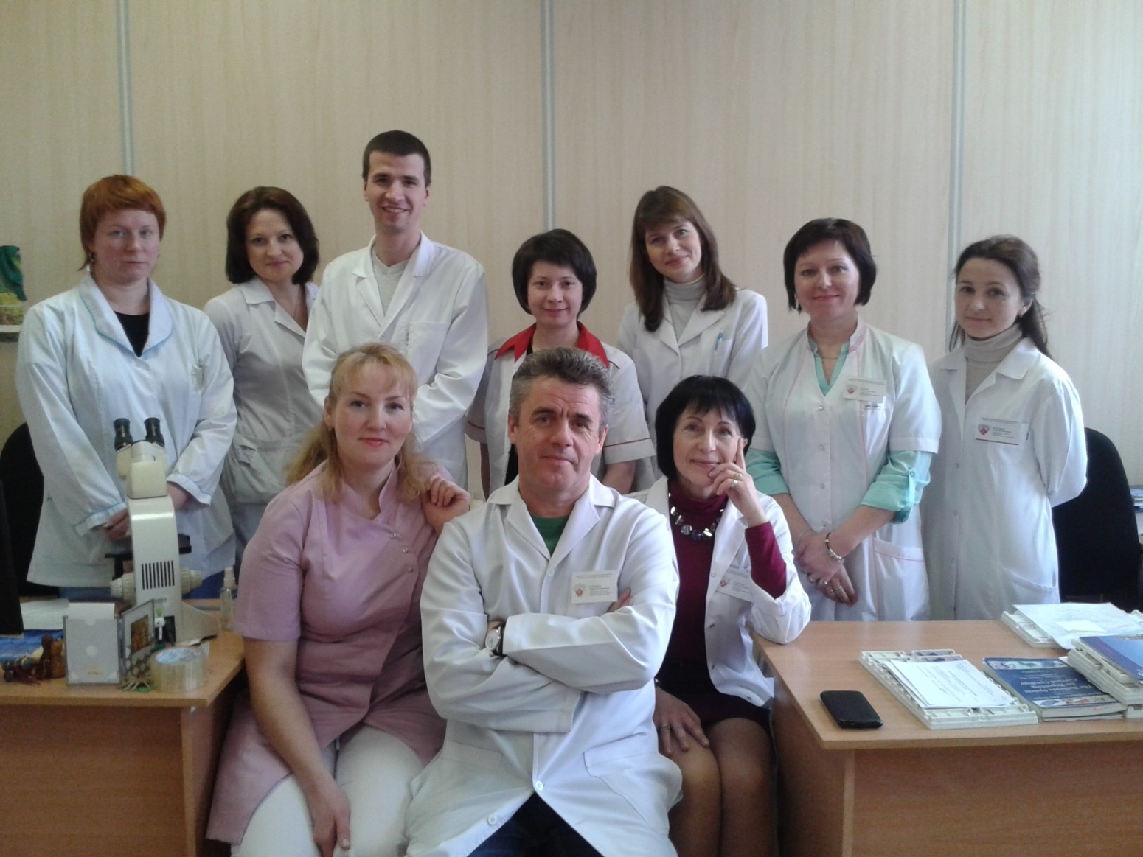
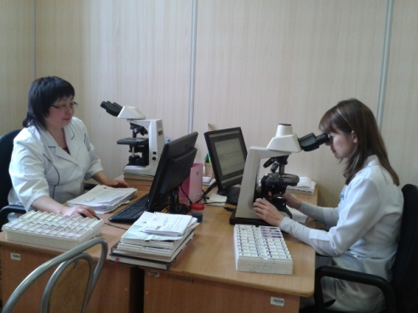
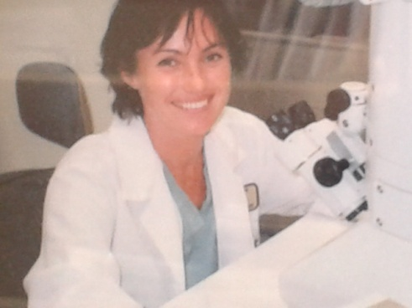
Национальный центр клинической морфологической диагностики
Санкт-Петербург
тел. 8(812) 244-02-50
Директор:
Воробьев Сергей Леонидович slvorob@gmail.com
Зав. цитологической лабораторией:
Тамазян Нина Ваниковна ninell76@mail.ru
Врач-патолог:
Костючек Ирина Николаевна irchin00@gmail.com

